Slide 1
strøGulve h4
Træ 79

Slide 2

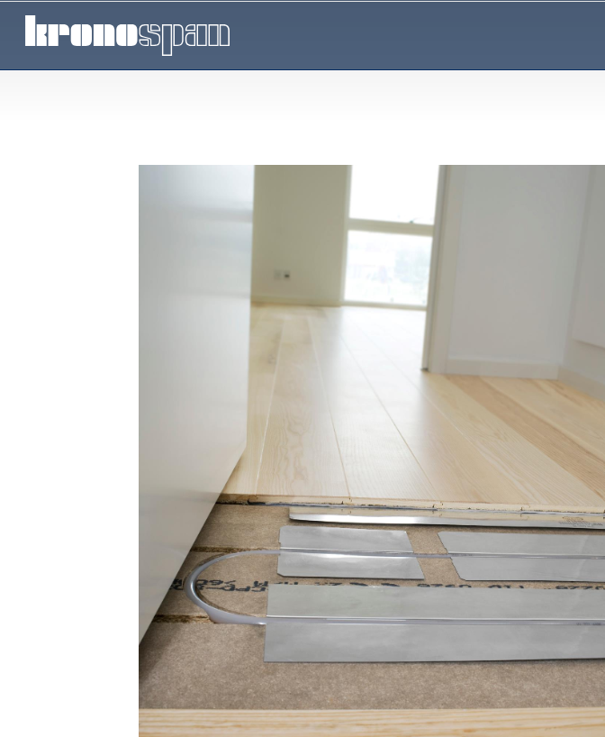


Bøger og leverandører

Slide 3
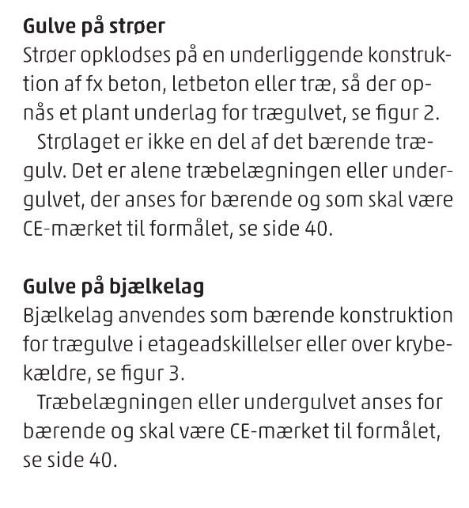
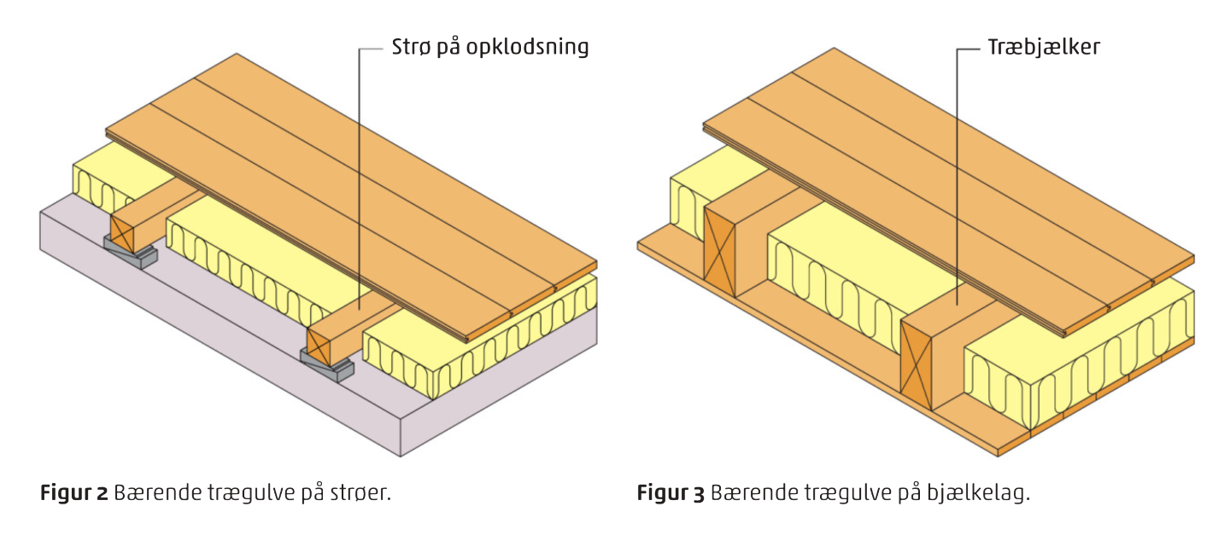
Bærende gulve s. 10

Slide 4
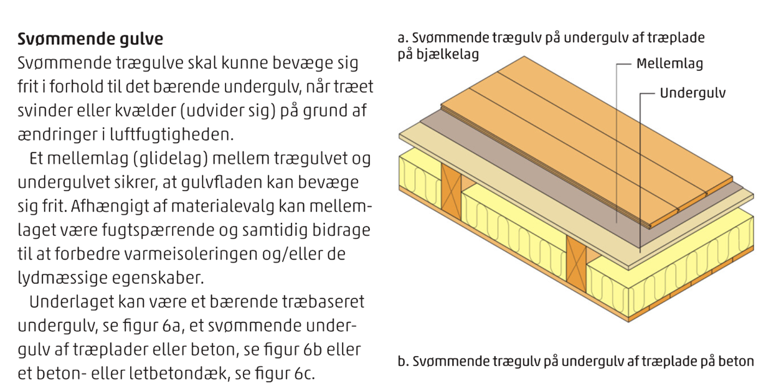
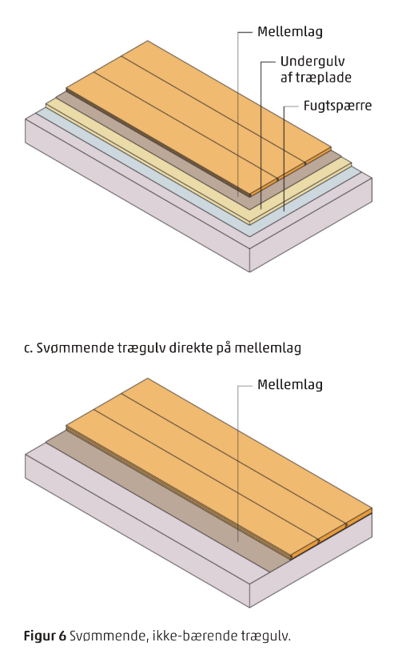
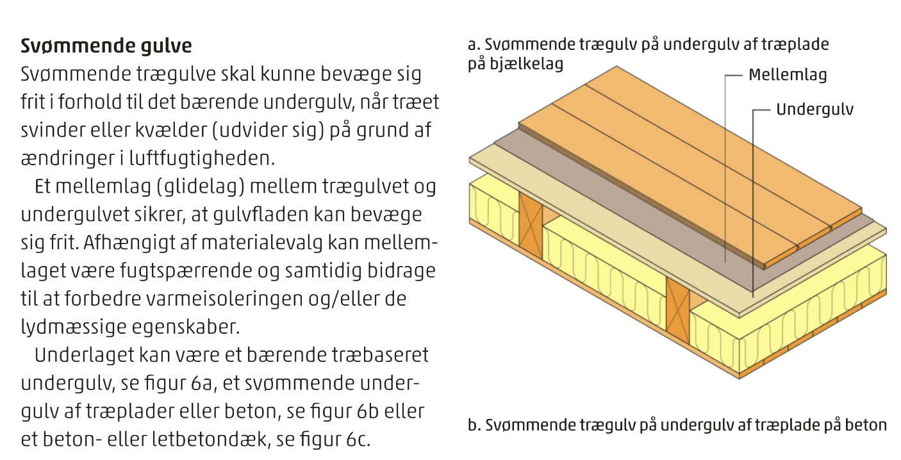
Svømmende gulve s. 13

Slide 5
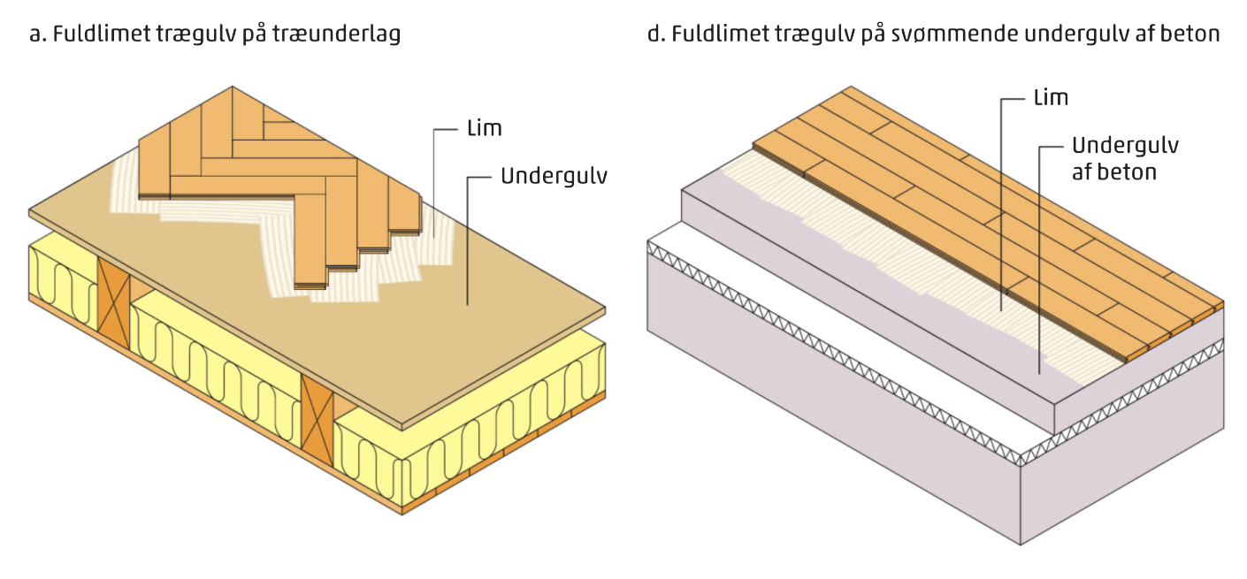
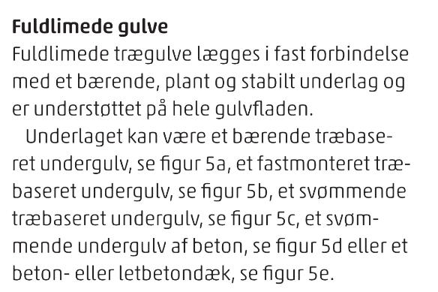

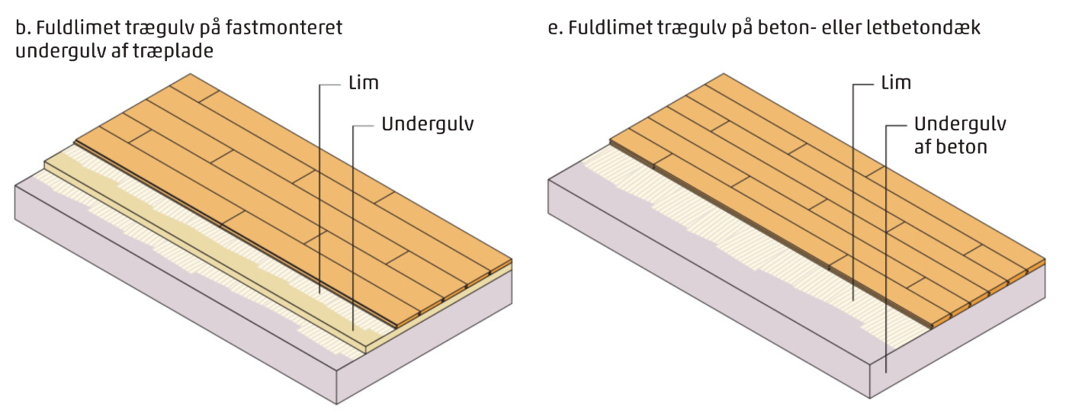
Fuldlimede gulve s. 13

Slide 6
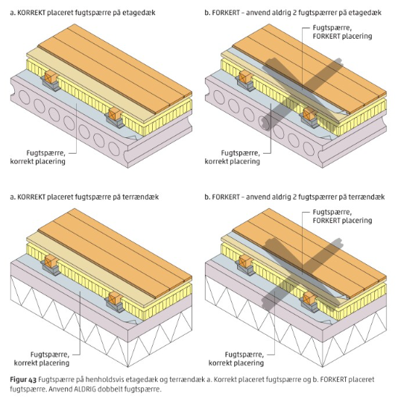
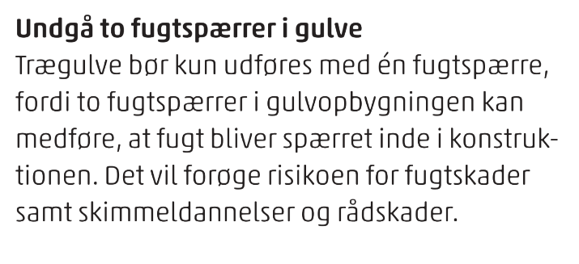
Fugtspærre s. 72

Slide 7
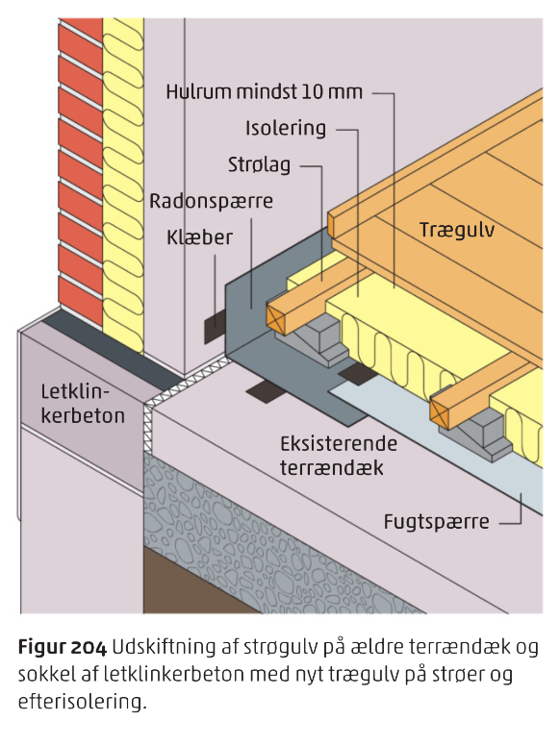
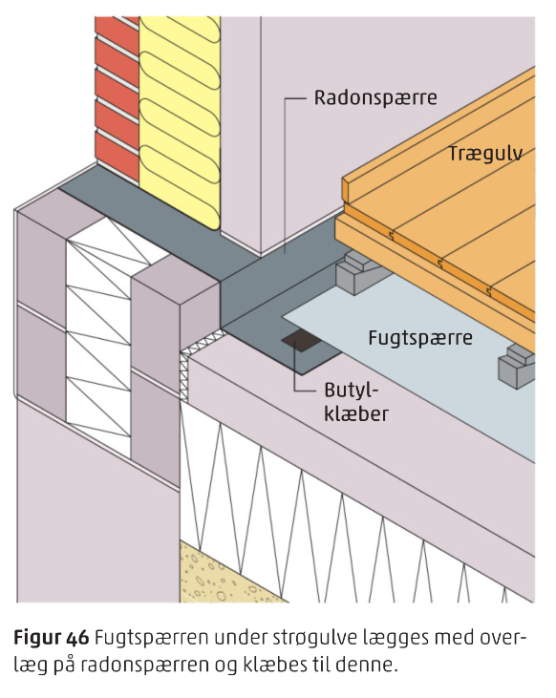
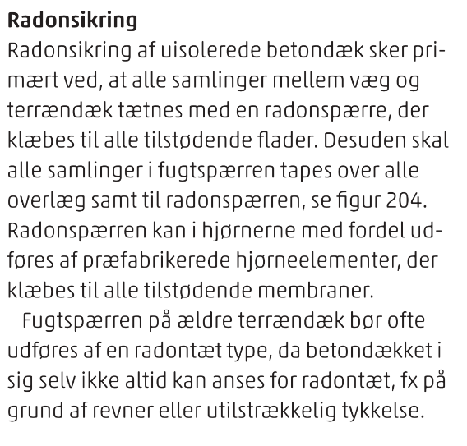
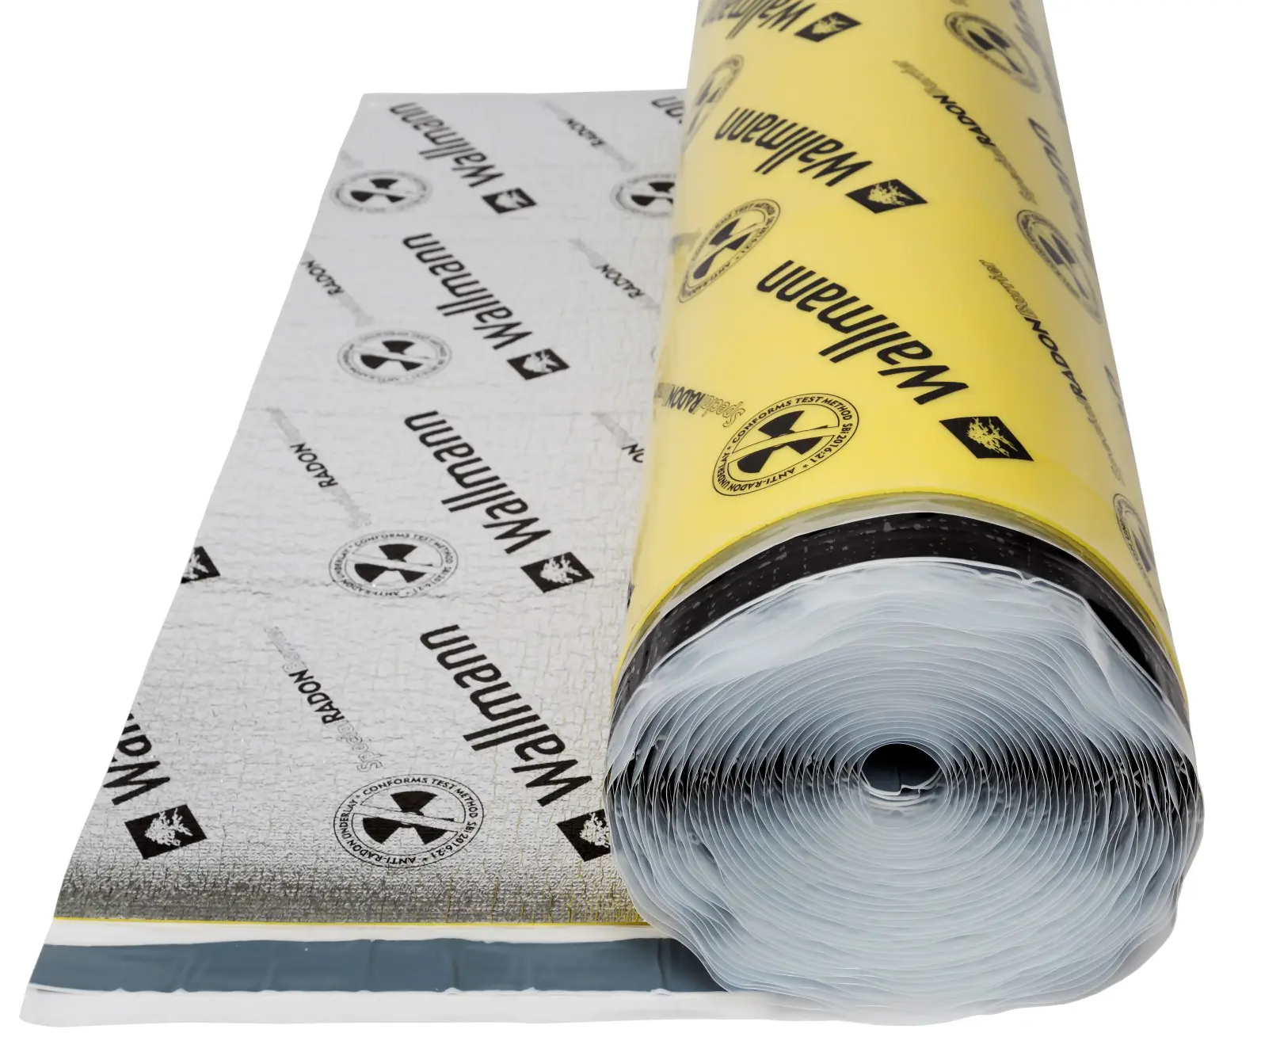
Radon- og fugtspærre s. 74 + 233
RENOVERING
NYBYG

Slide 8
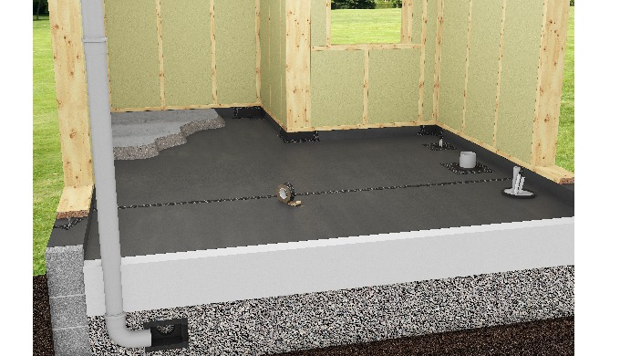
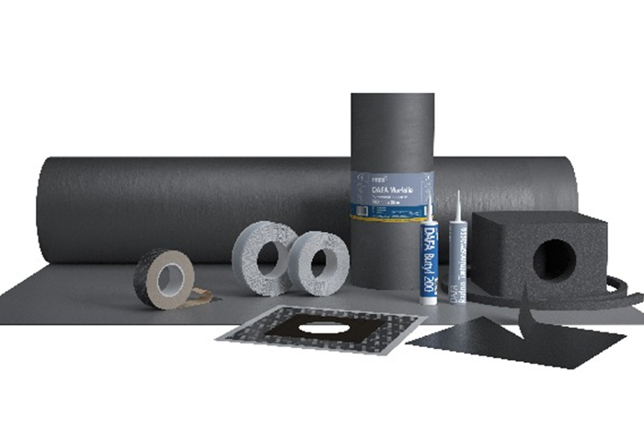

Slide 9
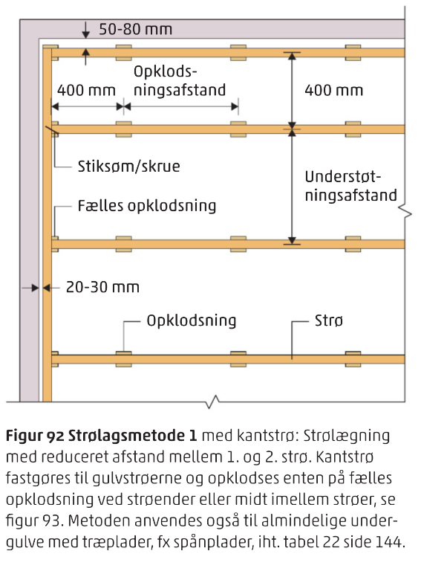
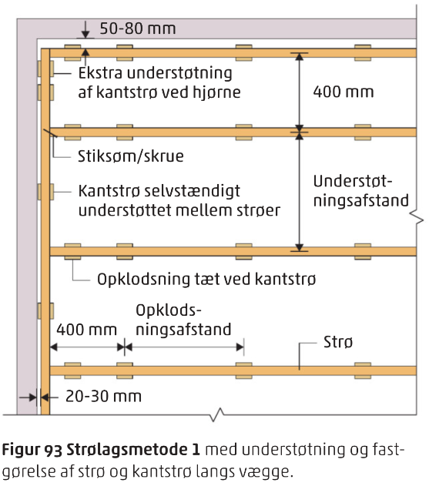
Strømetode 1
– med kantstrø S. 137 -138

Slide 10
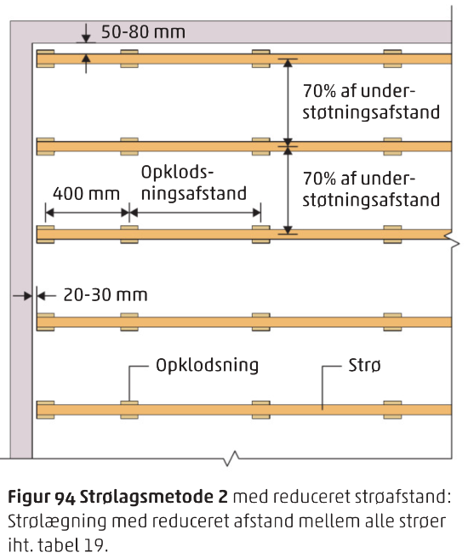
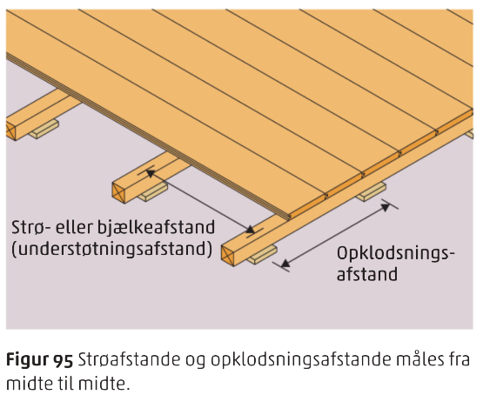
Strømetode 2
- reduceret afstand s. 138
Den reducerede strøafstand svarer til højest 70% af den normale understøtningsafstand for det valgte gulv. Altså i forhold til strømetode 1, i tabel 19, er de 30% trukket fra.

Slide 11
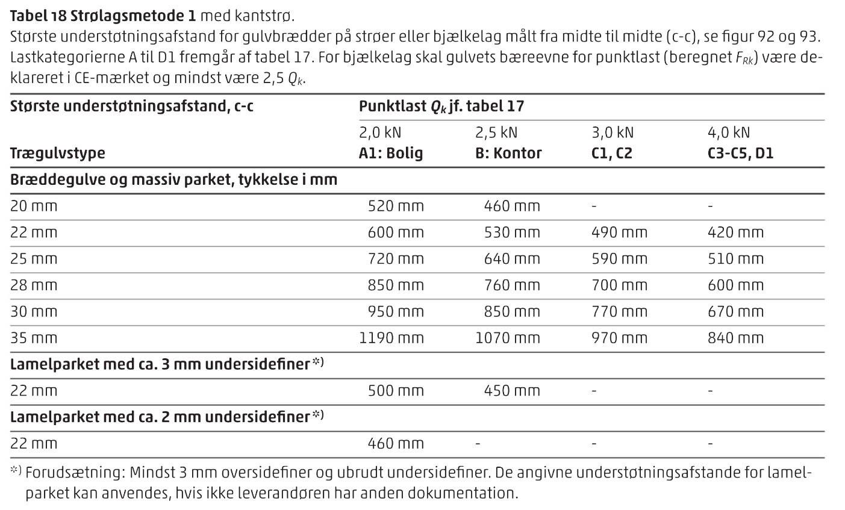
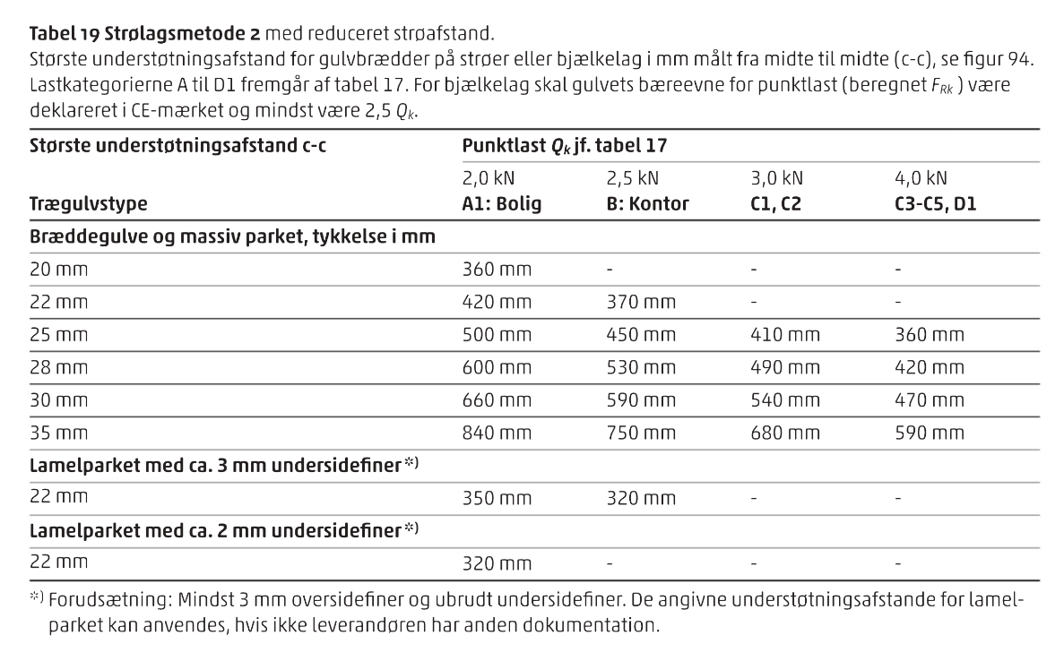

Strøafstande s. 137 + 139
Strømetode 1
Strømetode 2

Slide 12
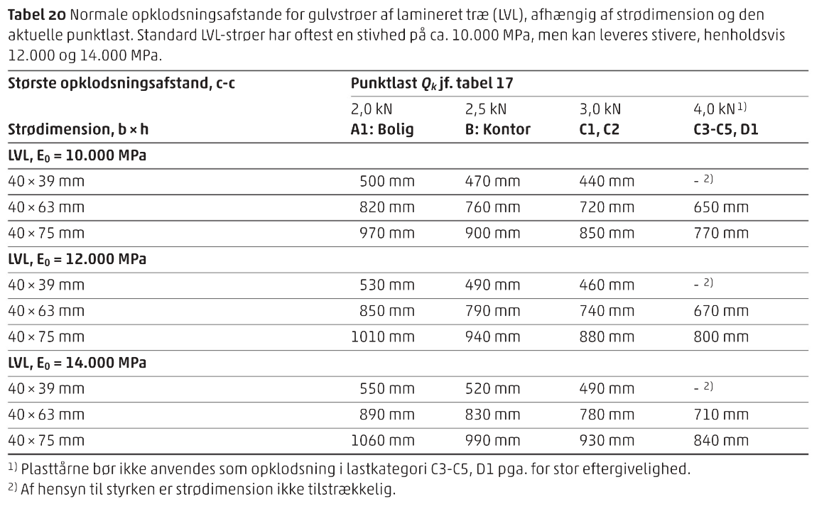
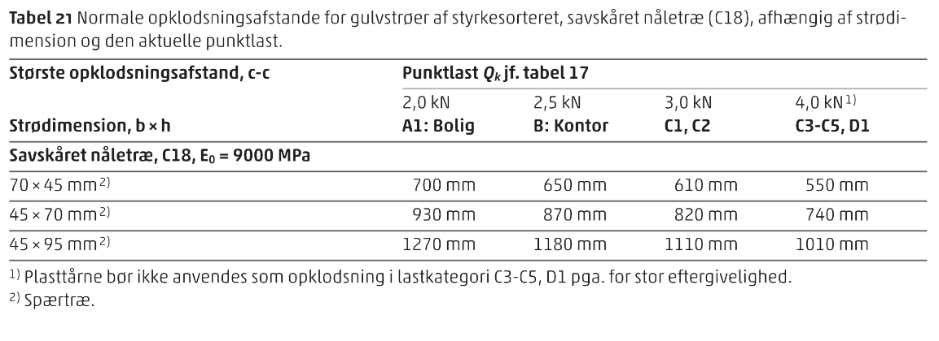


opklodsningsafstand

Slide 13
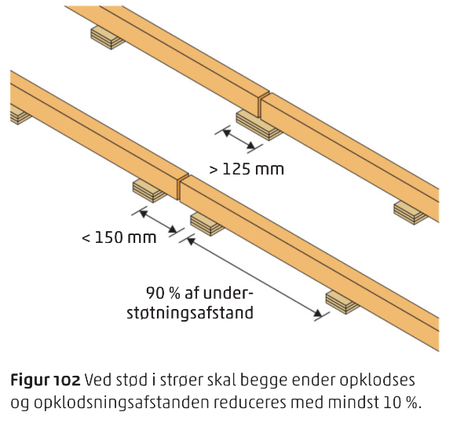
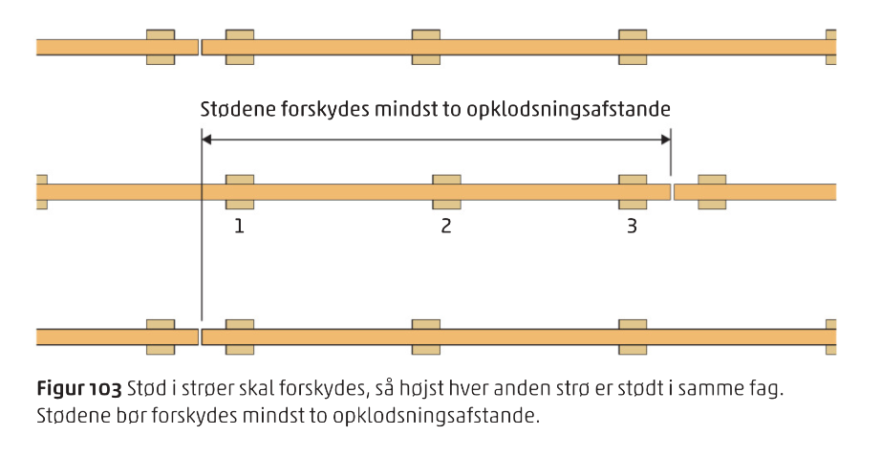
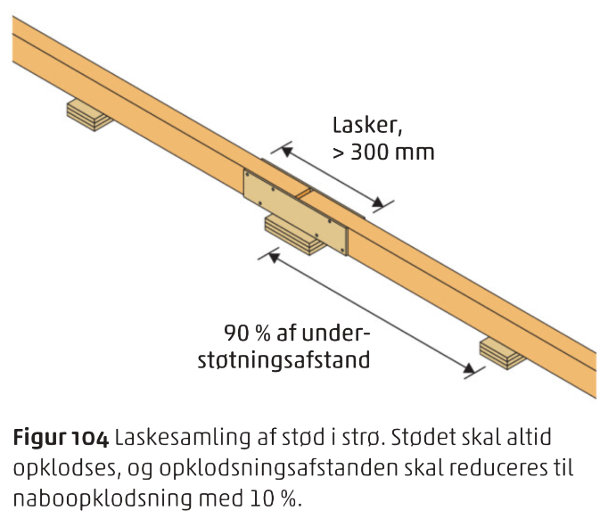
Udlægning af strøer s. 143

Slide 14
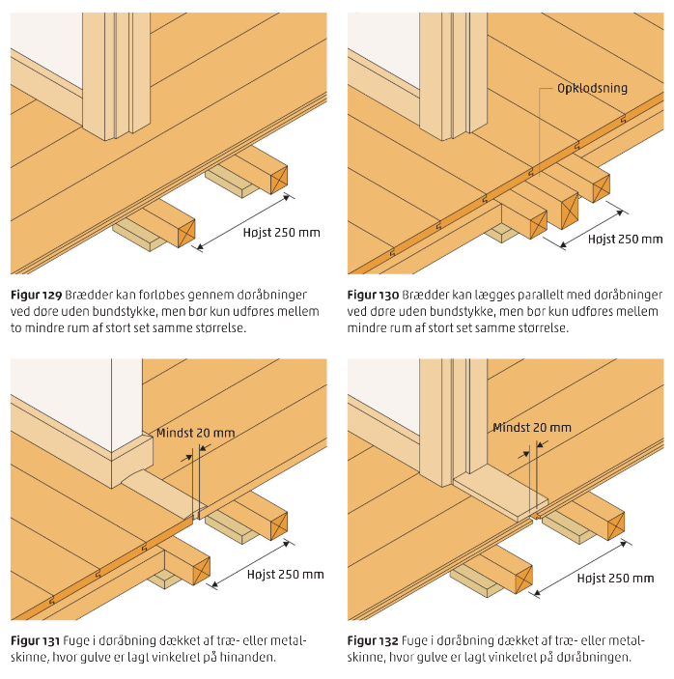
Strøer ved døre s. 155

Slide 15
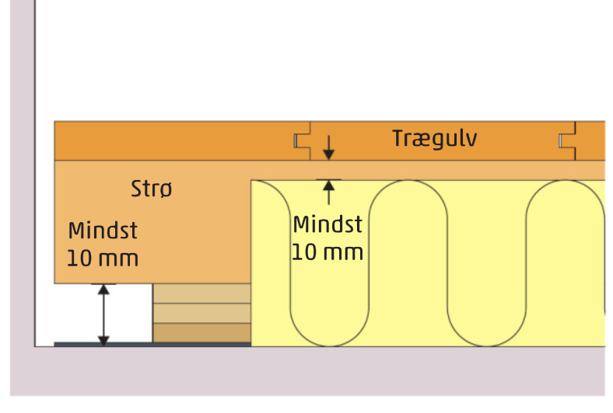
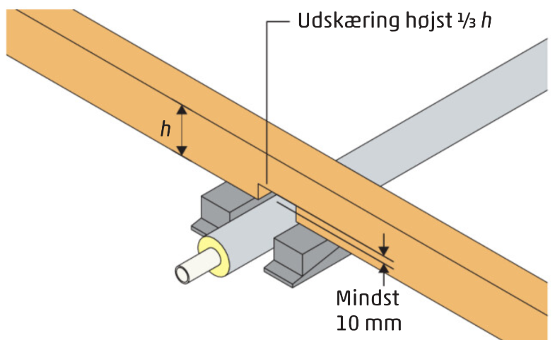
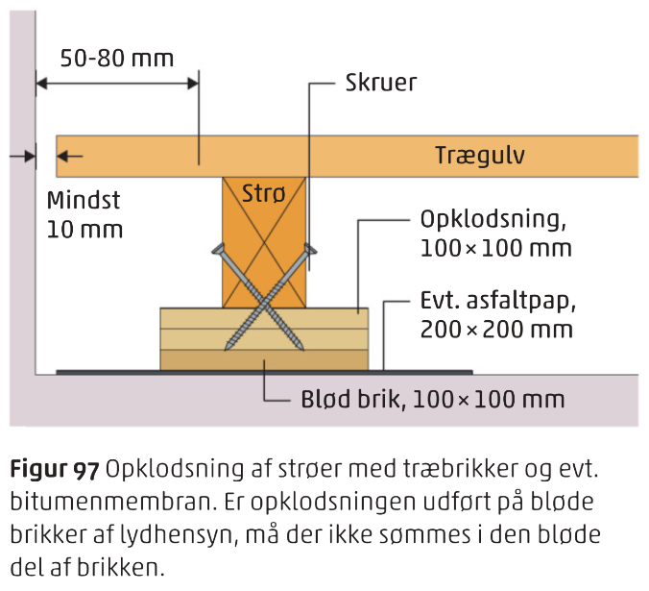
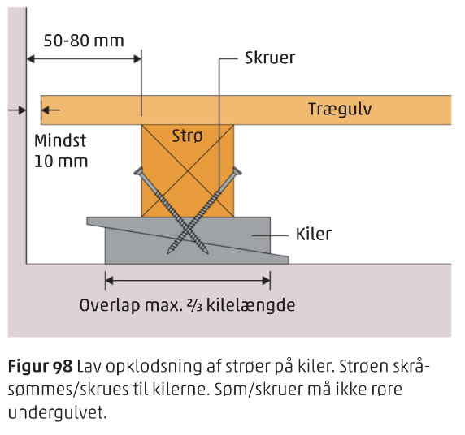
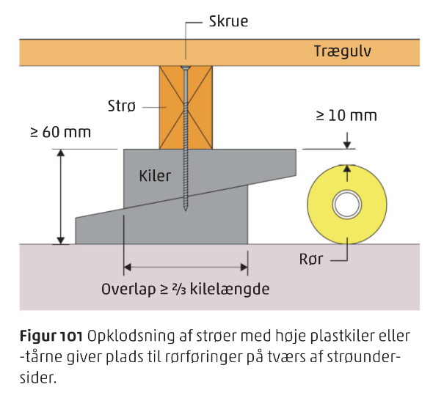
Opklodsning s. 141

Slide 16
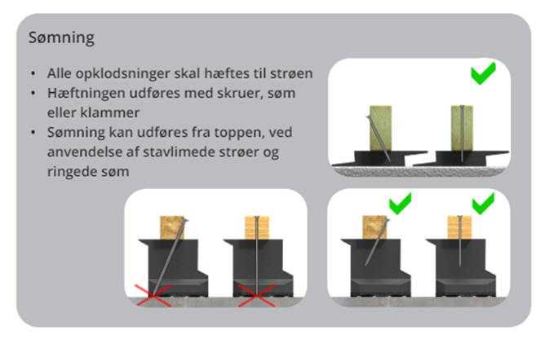
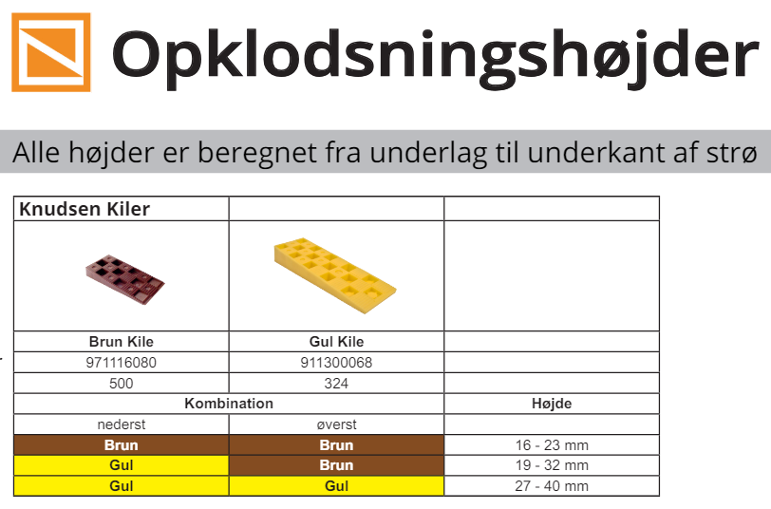
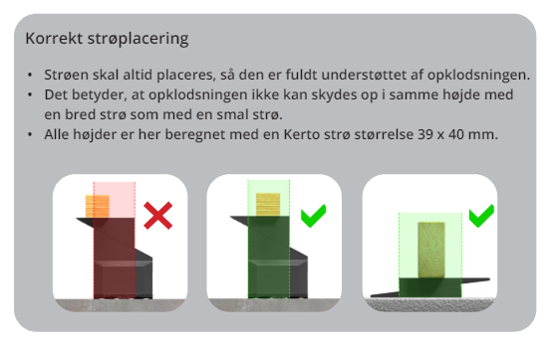
Knudsen kilen - https://knudsenkilen.dk/images/pdf/dk/opklodsningshoejder.pdf

Slide 17
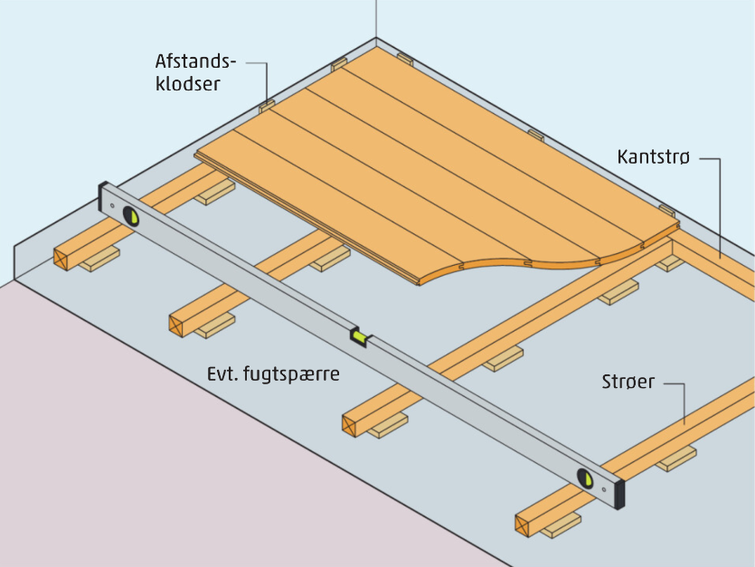
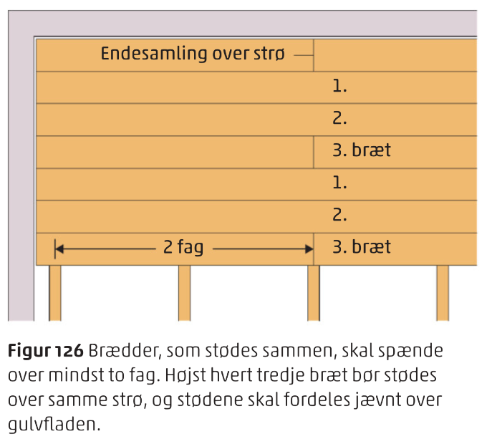
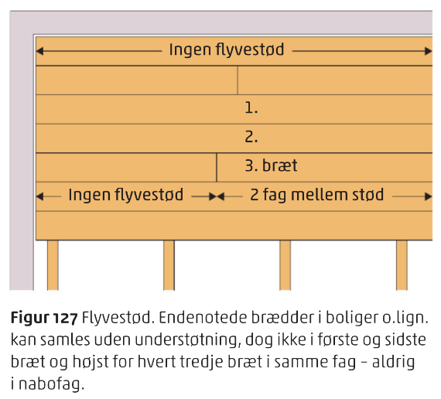
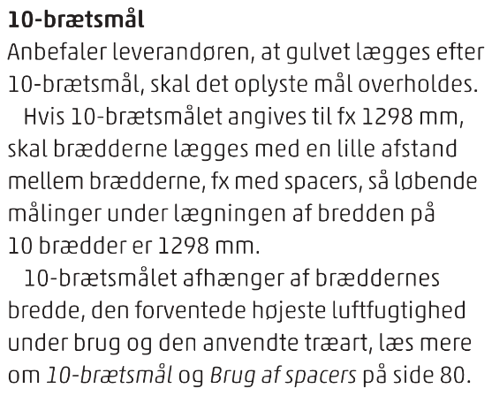
Lægning af gulvbrædder s. 153 - 154

Slide 18
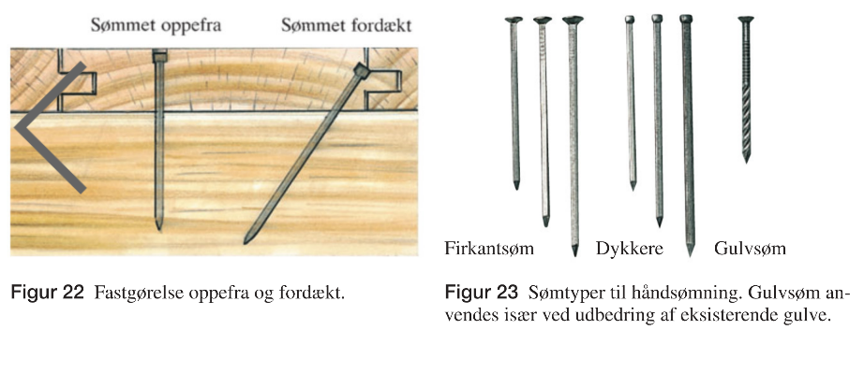
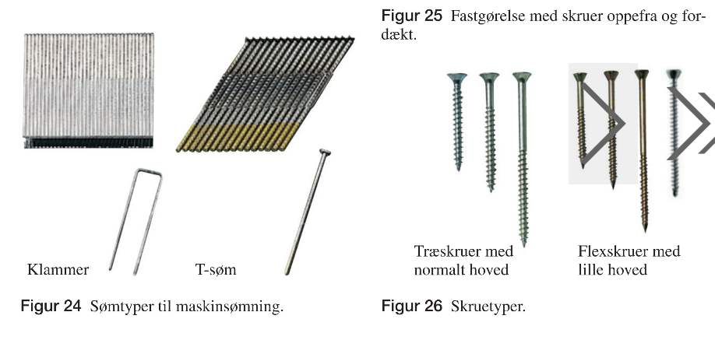
Søm og Klammer

Slide 19
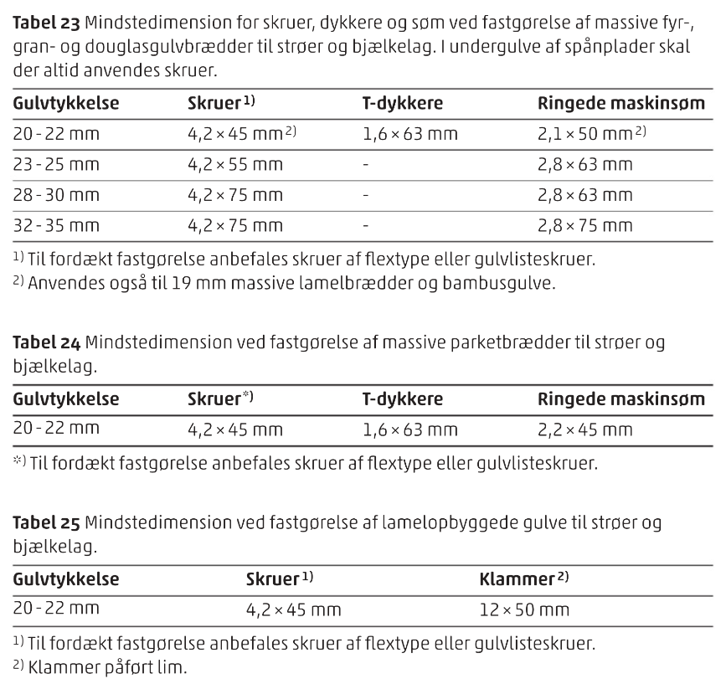
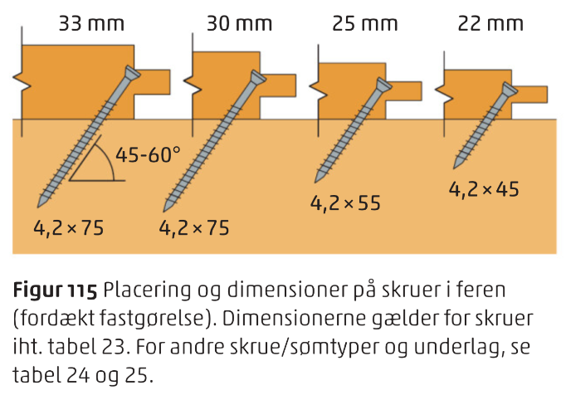
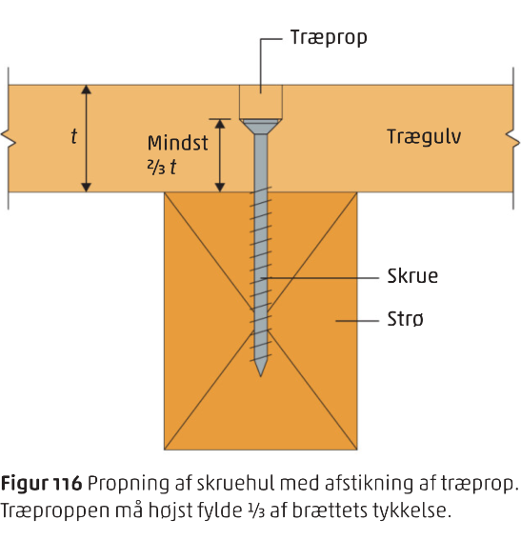
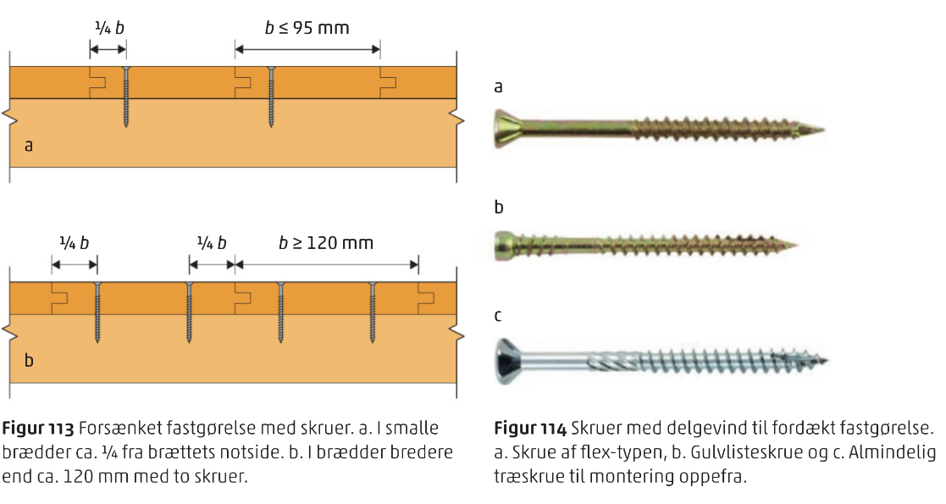
fastgørelse s. 148 - 150

Slide 20
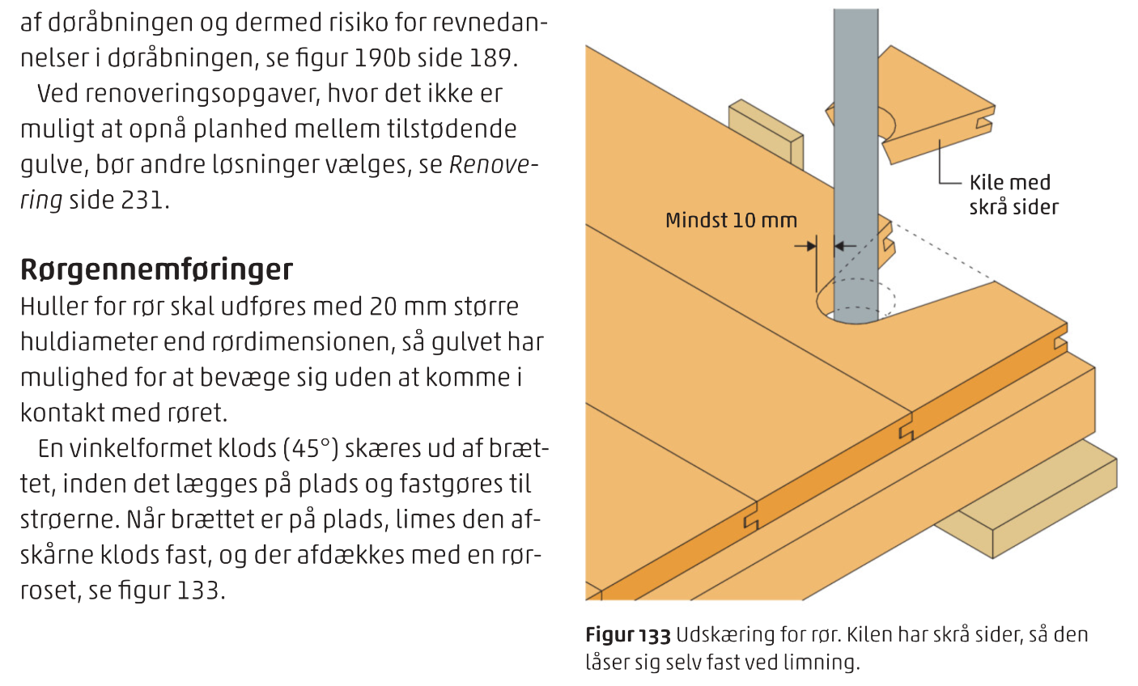
Rørgennemføringer s. 156

Slide 21
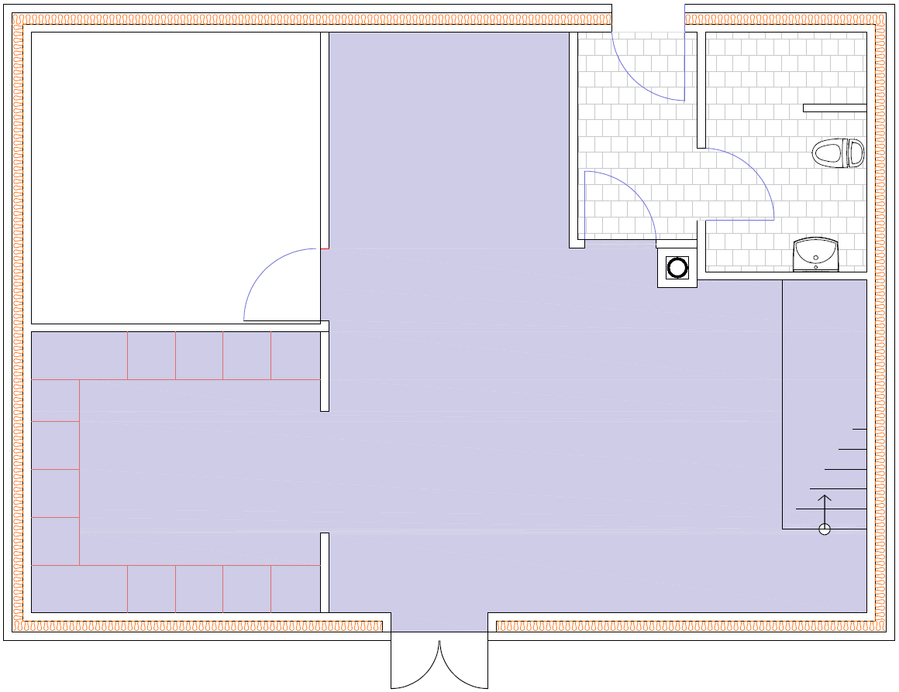
Opgaven
Stueplan
Udvælg strømetode og læggeretning
Lav en konstruktions-analyse på strømetoden
Indtegn strøer i plan og snit
Indtegn kiler
Udvælge fastgørelse
Redegør for hvordan du vil udføre radon- og fugtspærre
Gulv – 22 mm Junkers Parket
Strøer – 39 x 40 mm Kerto
Kiler – Knudsen Kiler
Der lægges gulv, strøer, opklodsning, fugt- og radonspærre i det lilla område.
Køkkenet nedtages under renovering

Slide 22
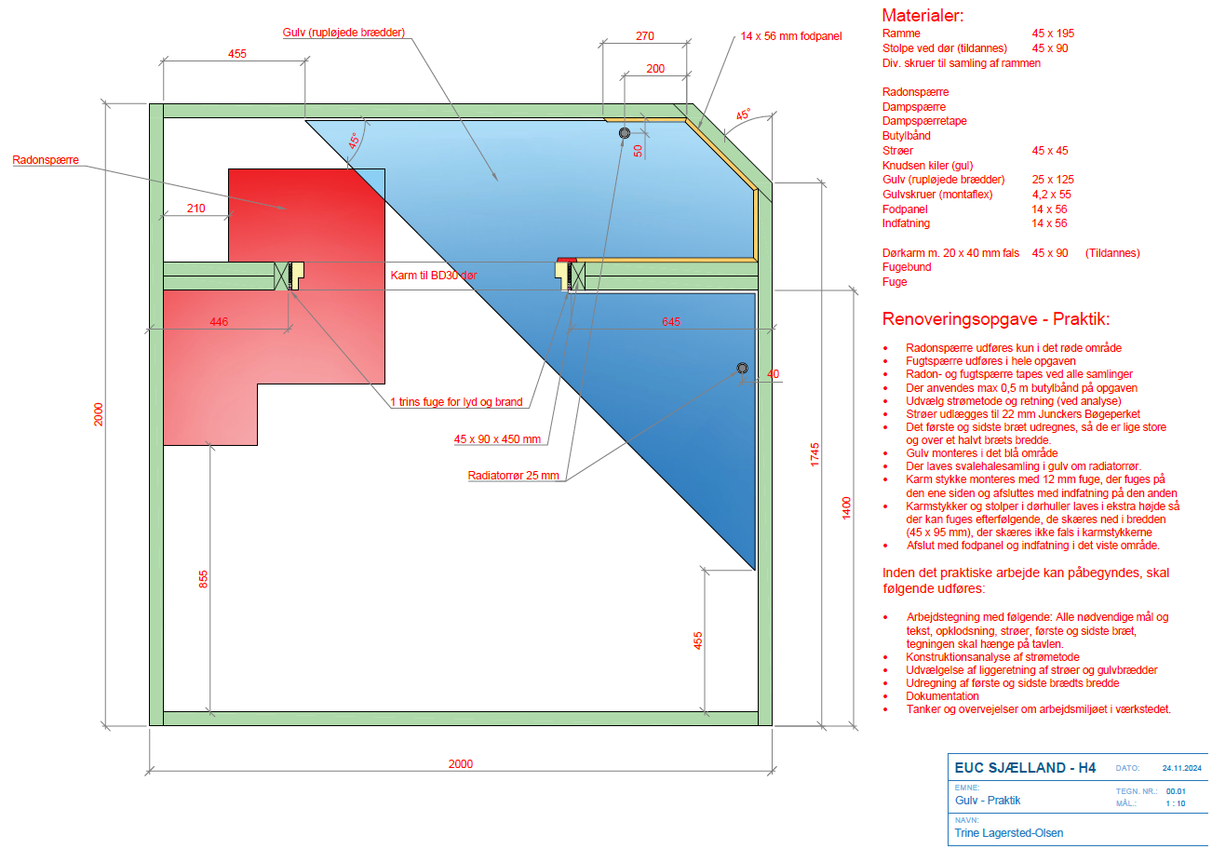
Praktisk opgave

